Slide 1


Elementi essenziali di sicurezza informatica e gestione per il settore marittimo
CSP001_W_M
PRESENTAZIONE DA PARTE DI:
NINETA POLEMI
PARESH RATHOD

Slide 2


Slide 3

Proposte di valore
Vantaggi per i partecipanti
Comprendere l'importanza della condotta etica e della professionalità nella sicurezza informatica marittima.
Conoscenze fondamentali e tassonomia della cybersicurezza marittima
Minacce e vulnerabilità marittime
Gestione del rischio di sicurezza informatica marittima
Considerazioni sul fattore umano nella sicurezza informatica marittima
Progettazione e implementazione di architetture sicure per sistemi marittimi
Selezione e implementazione dei controlli di sicurezza per gli ambienti marittimi
Sicurezza dei dati e privacy by design per le operazioni marittime
Governance della sicurezza informatica per le organizzazioni marittime
Conformità e normative sulla cybersicurezza marittima

Slide 4

CHI
Profilo dei partecipanti alla formazione
Dirigenti e leader
Professionisti della vita lavorativa
PMI e dipendenti del settore pubblico
Professionisti e appassionati di cybersecurity

Slide 5

CHI
Profilo dei formatori
Nineta Polemi è professore di cybersecurity presso l'Università del Pireo-UNIPI- (Cyber Security Lab, Dipartimento di Informatica) e CTO/cofondatore di Trustilio. Ha lavorato (2017-2020) come Programme Manager e Policy Officer presso la DG della Commissione europea (Unità CONNECT H1 intitolata "Cybersecurity Technologies and Capabilities"). Ha conseguito il dottorato di ricerca in matematica applicata (teoria della codifica) presso la City University di New York (Graduate Center). Ha ricoperto incarichi di insegnamento e ricerca presso la City University of New York (Queens & Baruch Colleges), la State University of New York (Farmingdale), l'Université Libre de Bruxelles (ULB)-Solvay Brussels School-. Ha più di 150 pubblicazioni in materia di sicurezza (ad esempio, sicurezza portuale, sicurezza marittima, sicurezza della catena di approvvigionamento marittimo) e ha organizzato numerosi eventi scientifici e politici internazionali sulla cybersecurity. Ha ricevuto numerose sovvenzioni di ricerca (NATO, IEEE) e premi (NSA, MSI Army Research Office IEEE, CYNY, Ministero ellenico del mare, Hellenic National Defense General) e ha partecipato come Project and Technical Manager a più di 60 progetti di R&S e commerciali internazionali, comunitari e nazionali sulla cybersecurity. È esperta/revisore/consulente esterno presso ENISA, E.C. (DG CNECT, DG HOME), FORTH, Focal Point.
Paresh Rathod è un tecnocrate esperto, un esperto di cyber, un innovatore, un educatore e un leader di pensiero con la passione di creare un mondo digitale, servizi e soluzioni più sicuri. Insignito della medaglia di cavaliere meritevole dal Presidente della Repubblica di Finlandia, il dottor Rathod è responsabile della ricerca e dell'innovazione presso Trustilio BV nei Paesi Bassi e leader tematico (Cyber RDI) - educatore (ICT) presso Laurea, Finlandia. Il contributo del dottor Rathod si estende oltre i suoi ruoli accademici e aziendali, tra cui l'Organizzazione europea per la sicurezza informatica (ECSO, Bruxelles), dove ha co-presieduto il gruppo di lavoro, e l'Agenzia dell'Unione europea per la sicurezza informatica (ENISA), dove ha ricoperto il ruolo di esperto-relatore nell'AHWG per il lavoro di sviluppo del Quadro europeo delle competenze in materia di sicurezza informatica. L'innovazione scientifica e il lavoro scientifico di Paresh sono stati presentati in numerosi seminari, workshop, conferenze internazionali, riviste e forum. Ha formato oltre 10.000 professionisti e studenti dell'istruzione superiore in Europa, dimostrando il suo impegno nella condivisione delle conoscenze e nello sviluppo delle competenze. In particolare, Paresh Rathod ha partecipato a progetti di innovazione dell'UE come ABC4EU, MOBI, MACICO, SATERISK, ECHO, CyberSecPro, DYNAMO, ARCSAR, EU-HYBNET, EU CISE 2020, CYCLOPES, CUSTODES, NERO e AI-ARC, dando forma al futuro della sicurezza informatica e delle tecnologie all'avanguardia. Ha contribuito a iniziative come CAL4INO, ECOLHE e DIG4LIFE, promuovendo la trasformazione digitale in Europa. Mette a disposizione la sua competenza ed esperienza come consulente senior per molte aziende e organizzazioni, fornendo una guida strategica e aiutandole ad avere successo.

Slide 6


Conoscenze di base e prerequisiti
Conoscenze di base:
Conoscenza di base dei sistemi informatici
Familiarità con i database delle vulnerabilità e delle minacce alla sicurezza più comuni
Familiarità con le certificazioni di cybersecurity e i settori critici
Consapevolezza della sicurezza informatica
_{Prerequisiti:}
Nessuno

Slide 7

ARGOMENTI
ECOSISTEMA MARITTIMO
BENI MARITTIMI - CLASSIFICAZIONE
CONCETTI DI BASE DELLA SICUREZZA
IGIENE CIBERALE

Slide 8
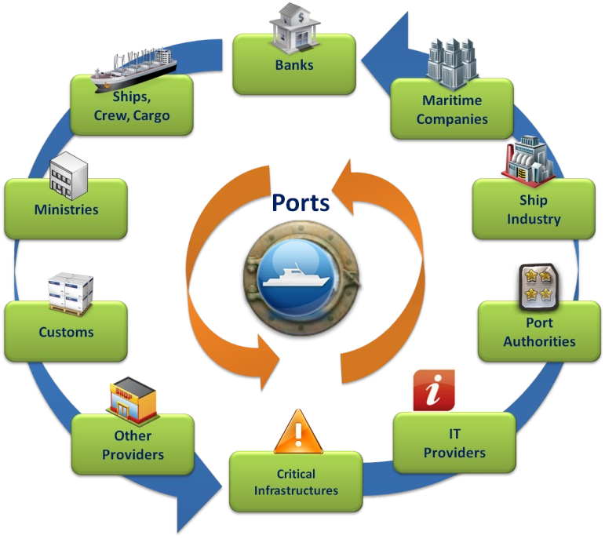
ECOSISTEMA MARITTIMO COMPLESSO

Slide 9

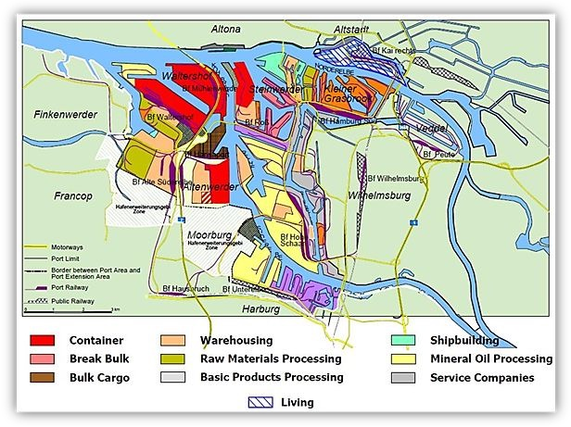
Porto:
Un ambiente molto complesso
Sicurezza delle porte: Estremamente specifica per le porte

Slide 10

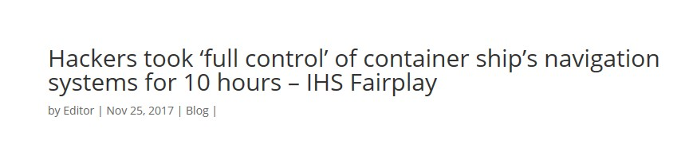
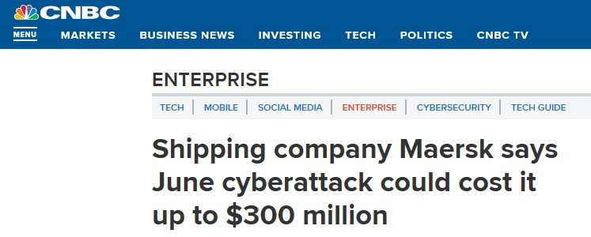
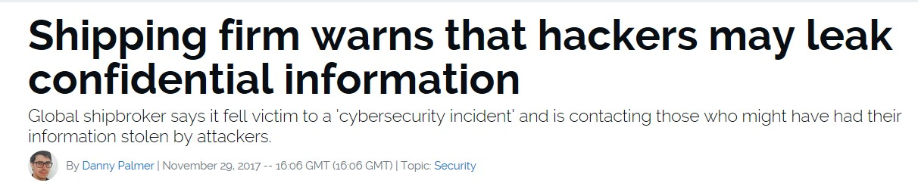
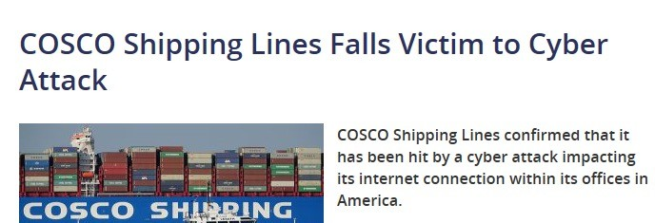
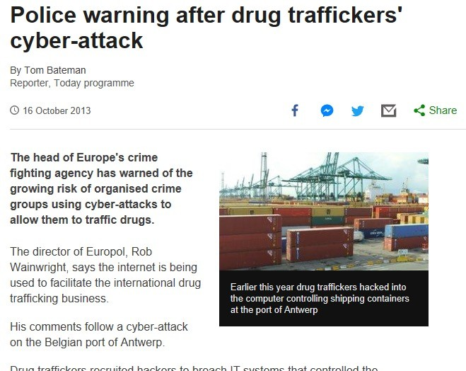
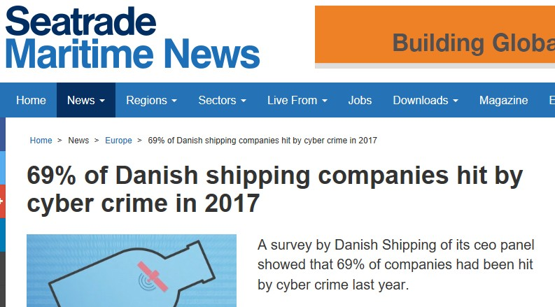
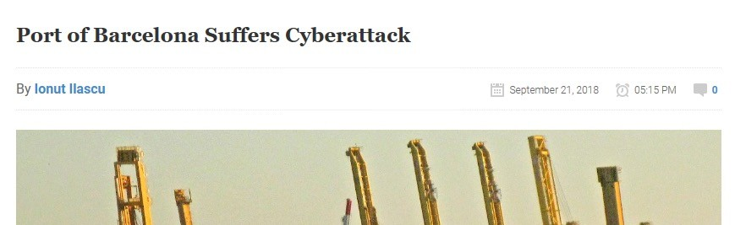

Compagnia di navigazione del Mediterraneo (MSC)-
2020- attacco malware
IL SETTORE MARITTIMO È SOTTO ATTACCO!
Maersk Petya Ransomware-2017
James Fisher and Sons Pls (Regno Unito)
Attacco di phishing 2019
5
Fonti: ENISA ,
La sicurezza informatica nell'industria marittima: Un'indagine sistematica sui progressi recenti e le tendenze future

Slide 11
ULTIMI INCIDENTI
6_2017 UN SOFTWARE MALIGNO, PRESUMIBILMENTE SCATENATO DALL'ESERCITO RUSSO IN UCRAINA, SI È DIFFUSO IN TUTTO IL MONDO E HA INTERROTTO LE OPERAZIONI DEL GIGANTE DELLE SPEDIZIONI MAERSK, COSTANDO ALLA SOCIETÀ UNA CIFRA STIMATA IN 300 MILIONI DI DOLLARI. MAERSK È STATA COLPITA NELL'AMBITO DI UN ATTACCO INFORMATICO GLOBALE DENOMINATO PETYA
7_2023 IL PORTO DI NAGOYA A TOBISHIMA, NELLA PREFETTURA DI AICHI, NEL GIAPPONE CENTRALE, NON È ANCORA IN GRADO DI CARICARE E SCARICARE CONTAINER DOPO CHE ALCUNI HACKER RUSSI HANNO ATTACCATO IL SUO SISTEMA INFORMATICO.

Slide 12
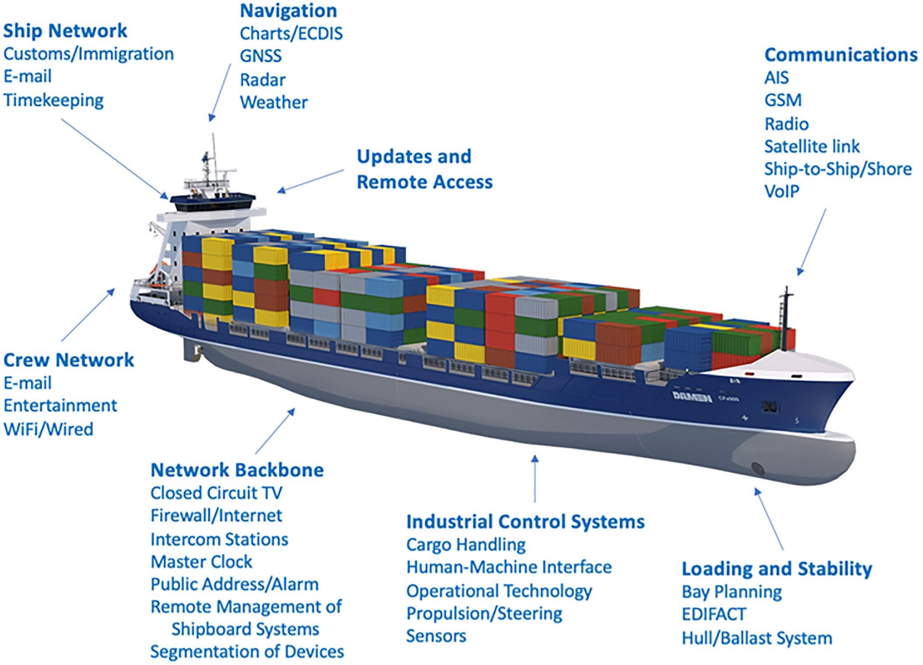
TECNOLOGIE DI BORDO
Fonte: Consiglio Atlantico: Consiglio Atlantico

Slide 13
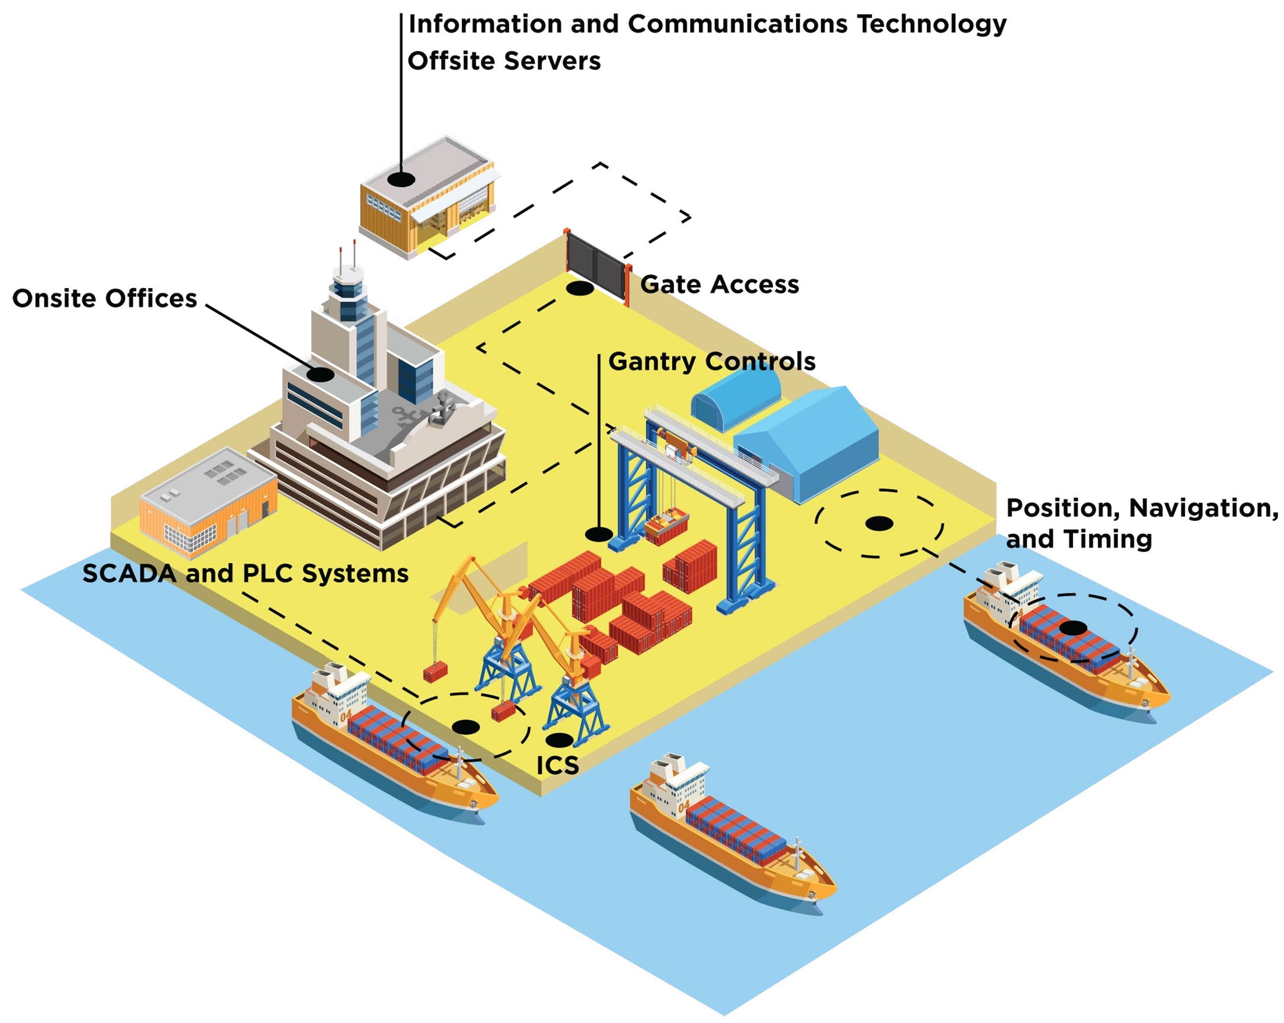
TECNOLOGIE PORTUALI DI BASE
Creato dal Consiglio Atlantico

Slide 14
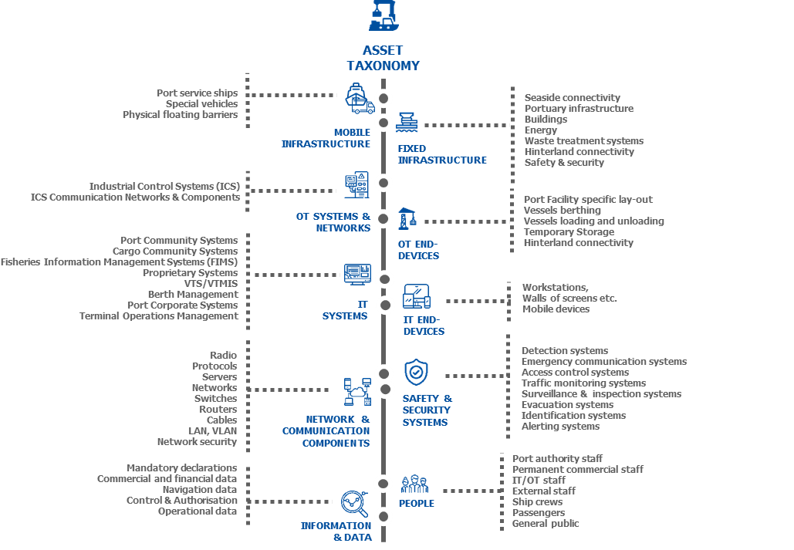

RISORSE MARITTIME - SUPERFICIE D'ATTACCO
Sistemi di posizionamento
Sistema elettronico di visualizzazione delle carte nautiche e di informazione (ECDIS)
Sistemi di controllo e monitoraggio dei motori Sistema globale di soccorso e sicurezza marittima (GMDSS)
Sistema di identificazione automatica (AIS) ICS marittimo SCADA
9 Marittimo e sicurezza informatica: il lavoro dell'ENISA

Slide 15
ISO 27001
Riservatezza
Rendere l'asset accessibile solo a chi è autorizzato a utilizzarlo.
Integrità, autenticità
Salvaguardia dell'accuratezza, dell'identità e della completezza dell'asset + processing
metodi.
Disponibilità, non ripudio
Garantire che la risorsa sia disponibile quando richiesta e che non venga negata.

Slide 16







SISTEMA IT
Utenti/Procedure
(utenti fisici, oggetti intelligenti, processi di sicurezza)
Dati e processi di dati
(modelli ad hoc, proprietari, Big Data, analisi dei dati/gestione/formazione)
Dominio/settore e/m-Servizi
(sanità elettronica, fatturazione elettronica, logistica, appalti elettronici, ecc.)
Applicazioni e tecnologie IT
(ML/AI, IoT, server, ERP, elettrodomestici intelligenti)
Telecom
(reti, satelliti, router, fibre ottiche, dispositivi di telecomunicazione...)
Infrastrutture
(edifici, terminali, cancelli, centri dati)

Slide 17


SICUREZZA CONTRO SICUREZZA
Sicurezza (sicurezza informatica):
garantire la riservatezza,
autenticità, integrità, disponibilità, non ripudio di tutti gli asset in tutti i livelli del sistema IT.
Sicurezza
Sicurezza (sicurezza fisica): garantire il controllo degli accessi, l'integrità e la disponibilità degli asset nei due livelli (1°, 6°).
Sicurezza

Slide 18
MINACCE E ATTACCHI
PERDITA DI DISPONIBILITÀ
DENIAL OF SERVICE, INTERCETTAZIONE TELEFONICA, FURTO DI CHIAVI, INSERIMENTO, DIROTTAMENTO DI SESSIONI, INSTRADAMENTO DI RETE, OCCULTAMENTO DI DATI.
CANALE
PERDITA DI INTEGRITÀ
  INDOVINARE LE CHIAVI, ATTACCHI DI CRITTOANALISI
PERDITA DI AUTENTICITÀ
  ACCESSO NON AUTORIZZATO, IMPERSONIFICAZIONE DEL SITO
INTRUSIONE NEL SISTEMA CLIENT (INFEZIONE VIRALE, INSTALLAZIONE DI BACKDOOR, FURTO DI INFORMAZIONI),
AZIONI FALSIFICATE/NON VOLONTARIE DELL'UTENTE, ESECUZIONE DI COMANDI)
PERDITA DI RISERVATEZZA
  SPIONAGGIO PERSONALE, AZIENDALE, NAZIONALE E MILITARE
  VIOLAZIONE DI DATI E INFORMAZIONI
PERDITA DELLA NON RIPUDIABILITÀ
  INDOVINARE LE CHIAVI, ATTACCHI CRITTOANALITICI

Slide 19
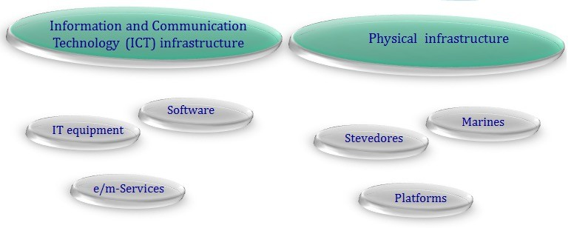
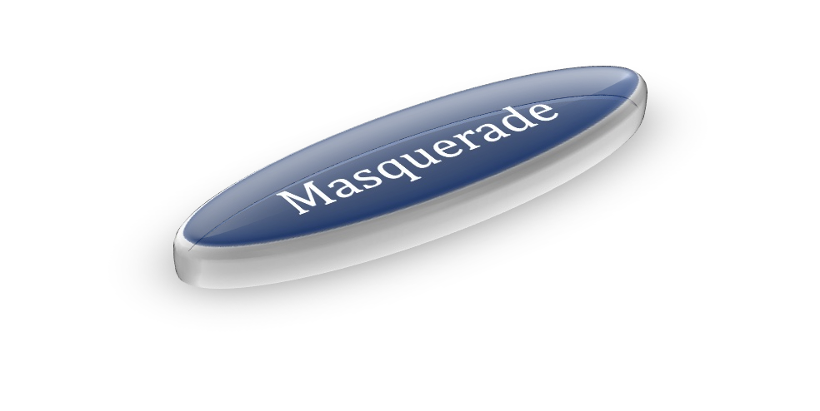
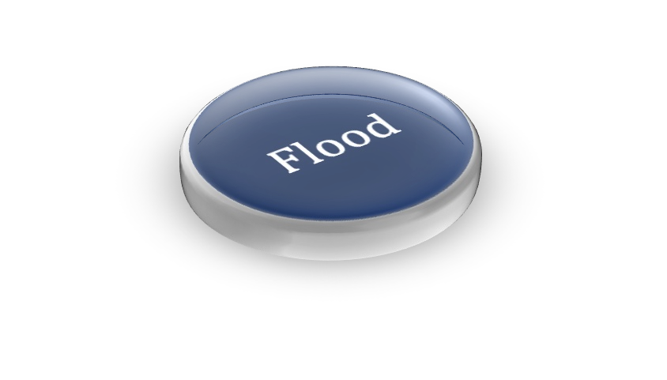

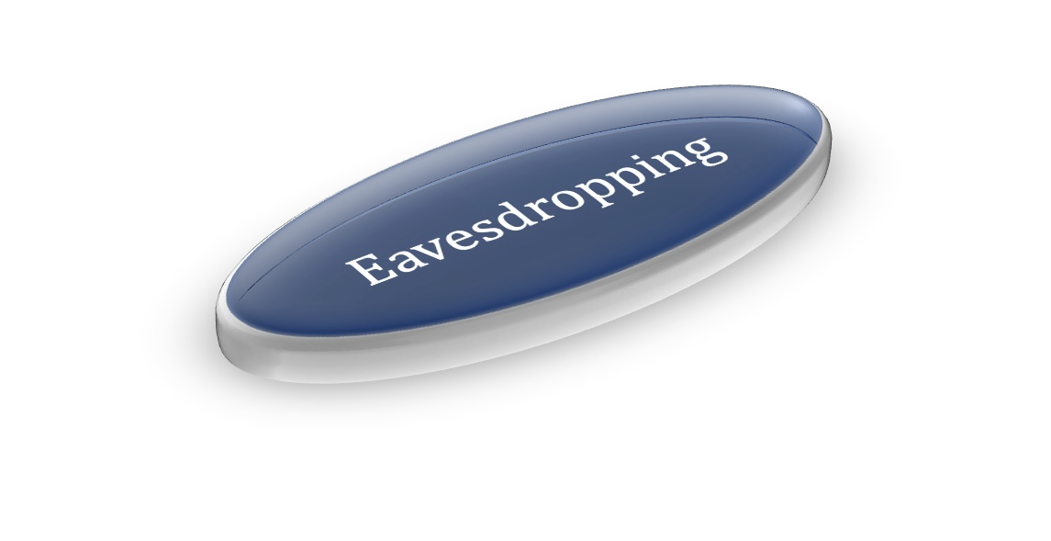
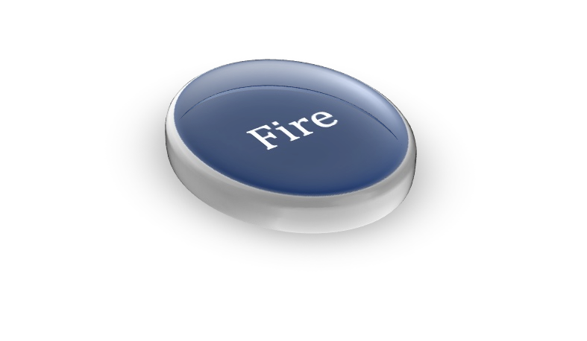

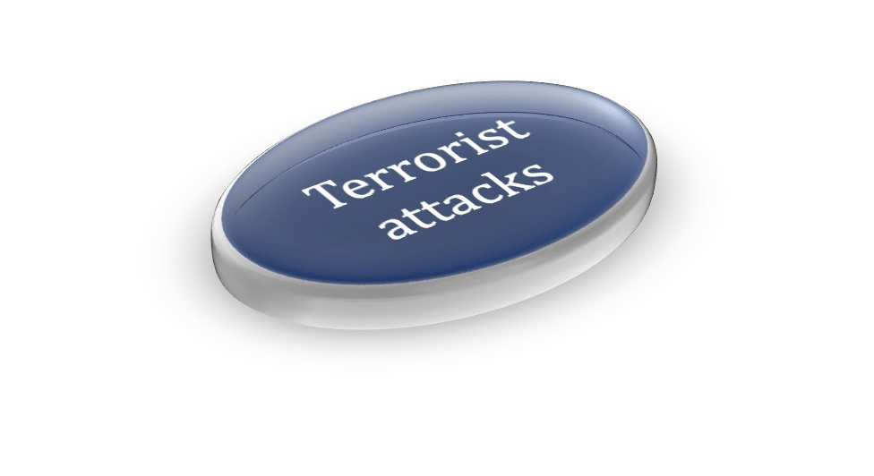

HACKERATO

Slide 20
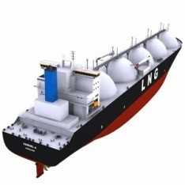
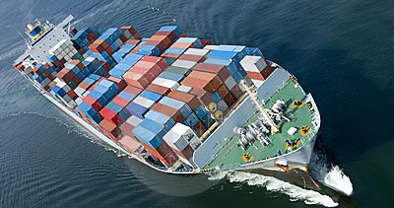
HACKERATO
GPS SPOOFING
ACCESSO NON AUTORIZZATO AI DISPOSITIVI MOBILI DI BORDO
MANIPOLAZIONE DELLA POLIZZA DI CARICO
SEGNALI DI DISTURBO, MONITORAGGIO
ACCESSO MIRATO ALLE INFRASTRUTTURE AUTOMATIZZATE DEI TERMINALI (AD ES. VARCHI ELETTRONICI, RFID NEI CONTAINER, TELECAMERE, SISTEMI DI SORVEGLIANZA)
SPEAR PHISHING, DOS, .......
ATTACCHI ANDATI A BUON FINE: MAERSK, PORTO DI BARCELLONA PORTI STATUNITENSI (LONG BEACH, SAN DIEGO),
AUSTAL, MARINA REALE DELL'OMAN
HACKERATO

Slide 21
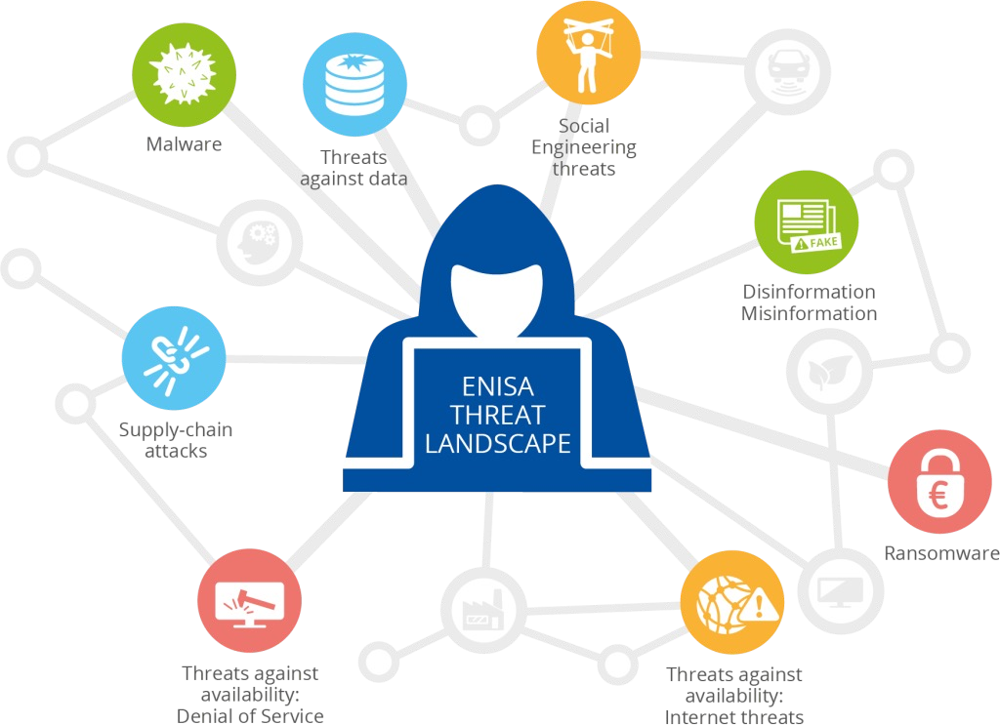
PANORAMA DELLE MINACCE 2022
Fonte: ENISA 2022

Slide 22
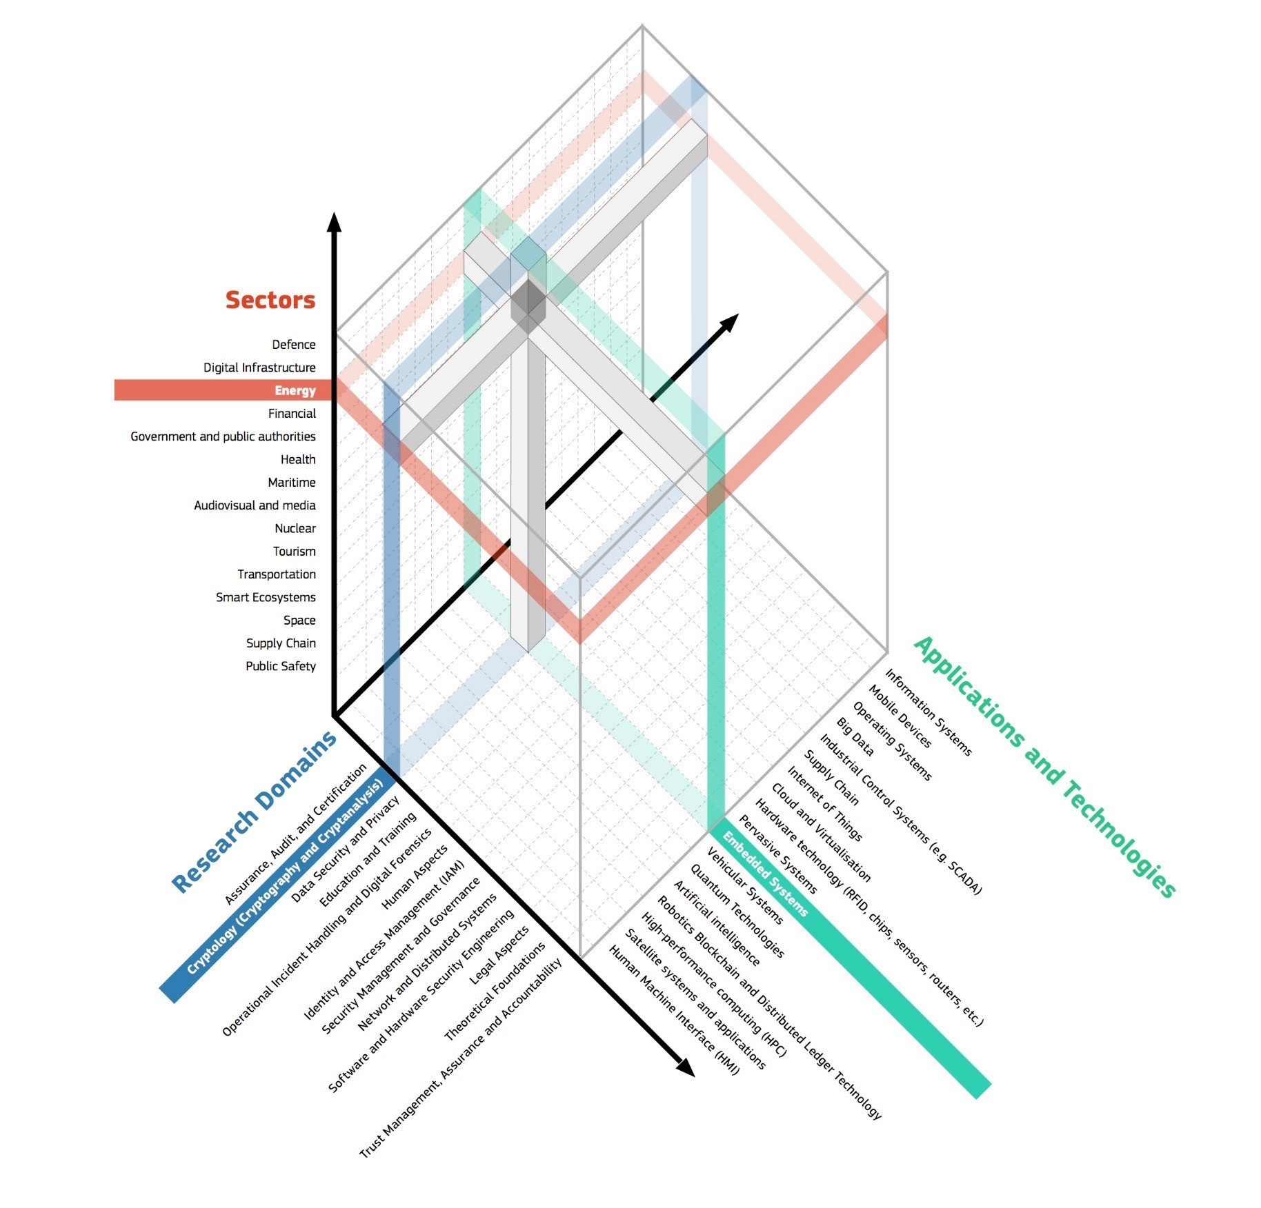
TASSONOMIA DELLA SICUREZZA INFORMATICA (JRC/DGCNECT)
Firme digitali
Crittografia asimmetrica e crittoanalisi
Crittografia simmetrica e crittoanalisi
Funzioni di hash
Gestione delle chiavi
Autenticazione del messaggio
Generazione di numeri casuali
Metodologie di crittoanalisi
tecniche e strumenti
Crittografia quantistica
Criptologia post-quantistica
Matematica
fondamenti di crittografia

Slide 23
DEFINIZIONI
Imposta | Tutto ciò che ha valore per l'organizzazione
Minaccia Livello di minaccia Livello di impatto | Potenziale causa di un incidente indesiderato, che potrebbe causare danni al sistema ICT o all'organizzazione. Frequenza di accadimento Conseguenze della minaccia (se si verifica)
Contromisura/ Controllo | L'azione (software, procedura, tecnica) per proteggere un asset da una minaccia di sfruttamento.
Vulnerabilità Livello di vulnerabilità | Una debolezza di un asset che può essere sfruttata dalla minaccia. Quanto è esposto l'asset(s) alla minaccia?
Livello di rischio | Combinazione di livello di minaccia, livello di impatto e livello di vulnerabilità

Slide 24
INTERRELAZIONE DEI TERMINI
Minacce
sfruttare
Vulnerabilità
^{incre}ase
inc^{rease}
compromettente
^{proteggere da}
ridurre
Il rischio
a
Patrimonio informativo
Controlli
incontrato da
^{inc}diminuzione
avere
indicare
Requisiti di sicurezza
Valore

Slide 25
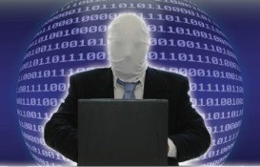
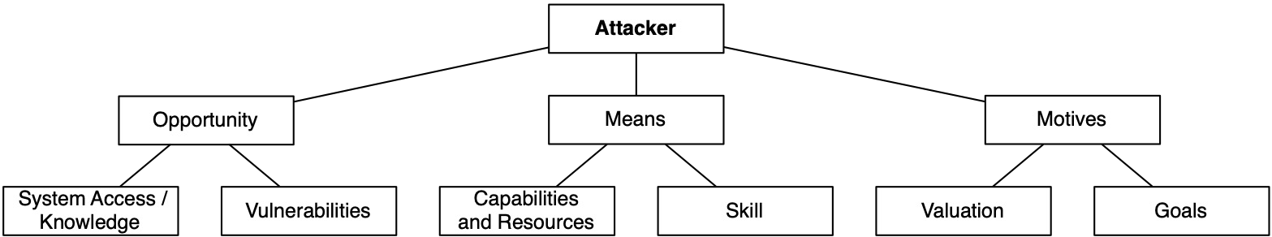
(Fonte: ENISA 2020)
"potenziale di attacco", definito nella norma ISO/IEC 18045.

Slide 26
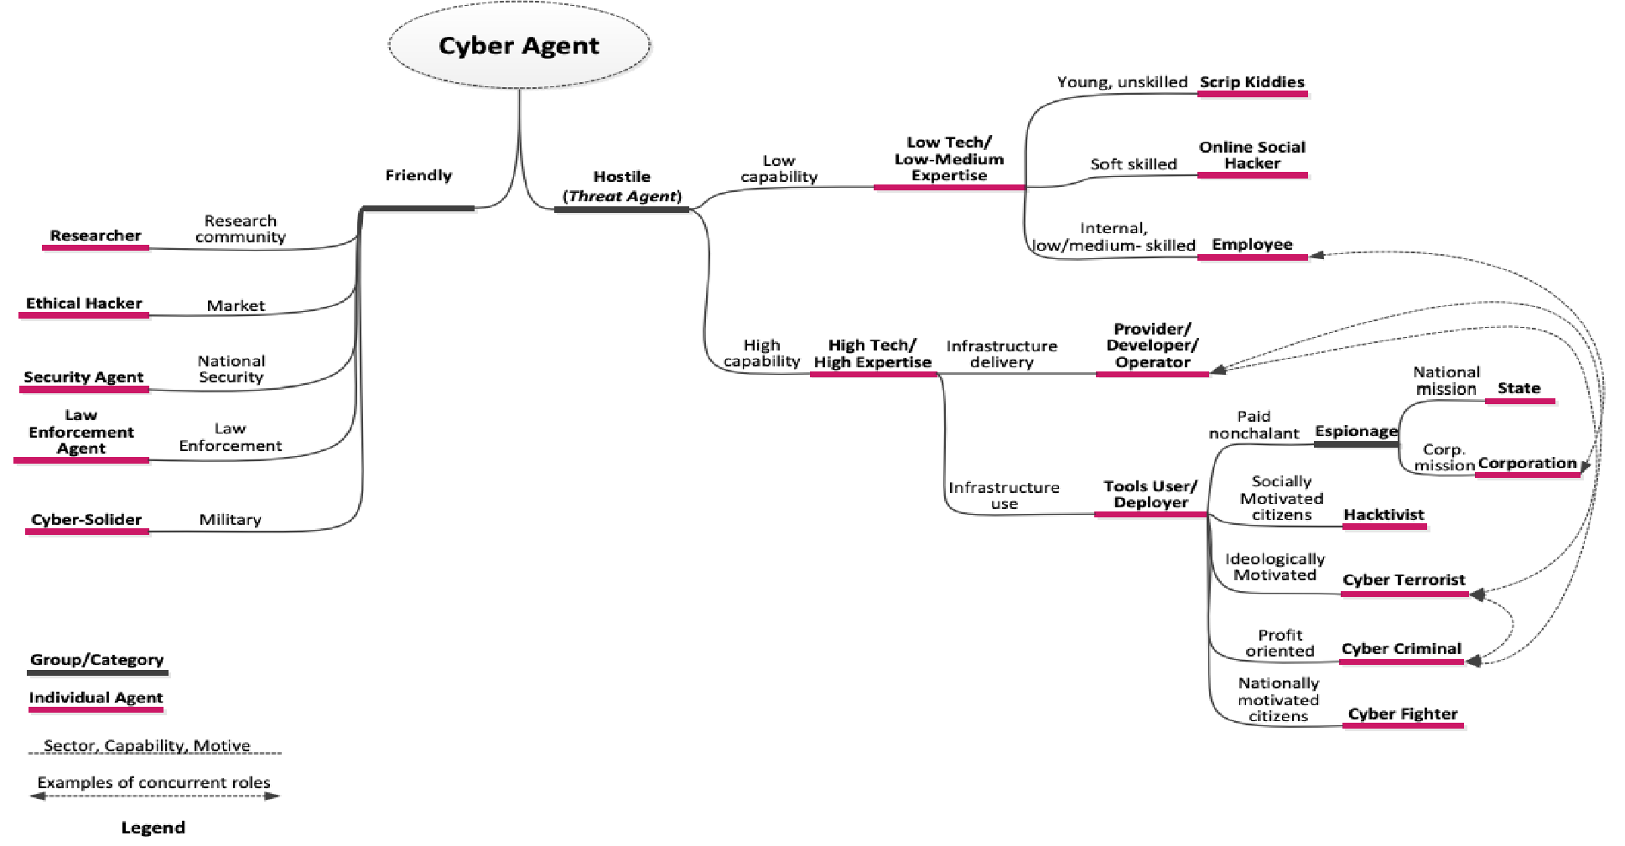
TASSONOMIA DEGLI AGENTI DI MINACCIA
(Fonte: ENISA, Marinos 2013)

Slide 27
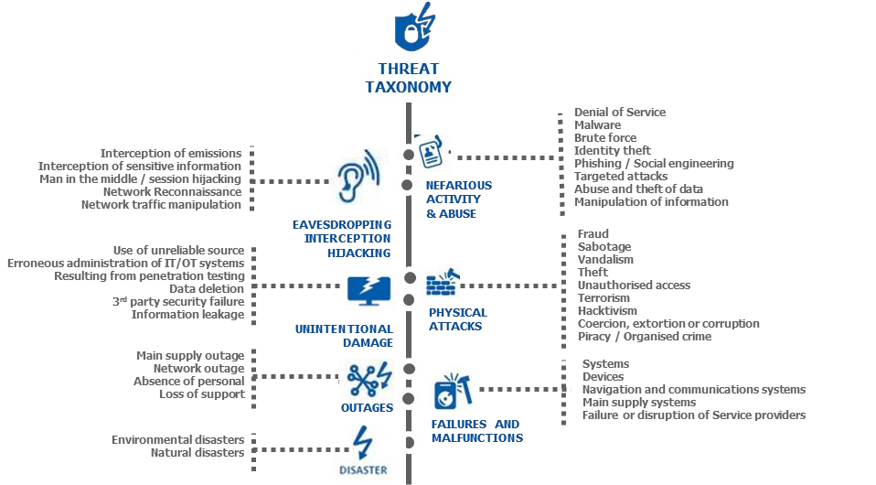
PANORAMA DELLE MINACCE INFORMATICHE MARITTIME
22 Marittimo e sicurezza informatica: il lavoro dell'ENISA

Slide 28
Ransomware | Scoperta | Persone, sistemi IT, dispositivi finali IT, componenti di rete e comunicazione, ecc.
 | Movimento laterale | Persone, sistemi IT, dati, ecc.
 | Collezione | Ormeggio delle navi/ Servizi di sicurezza e protezione, persone, servizi di supporto Servizi di stoccaggio temporaneo e permanenza Servizi di distribuzione e trasferimento, ecc.
 | Comando e controllo | Sistemi IT, dati, servizi di attracco/carico e scarico delle navi, servizi di distribuzione e trasferimento, telefonia mobile/infrastrutture, sistemi e reti OT, ecc.
 | Esfiltrazione | Dispositivi finali IT, sistemi IT, componenti di rete e comunicazione, sistemi e reti OT, ecc.
 | Impatto | Sistemi IT, dispositivi finali IT, reti e informazioni e dati, ecc. | Comunicazione | Componente
Malware | Violazione della sicurezza | Dispositivi finali IT, sistemi IT, informazioni e dati, ecc.
Ingegneria sociale | Ricognizione | Persone, sistemi IT, servizi delle autorità, servizi di sicurezza, sistema di sicurezza ecc.
 | Sviluppo delle risorse | Persone, sistemi informatici, servizi delle autorità, sistemi di sicurezza, informazioni e dati, ecc.
 | Accesso iniziale | Persone, sistemi IT/OT, ecc.
 | Esecuzione | Persone, sistemi IT, ecc.
 | Risorse | Sistemi IT, infrastrutture mobili/fisse, ecc.
Minacce | Sviluppo
contro | Difesa Evasione | Sistemi IT, dispositivi finali IT, componenti di rete e comunicazione, ecc.
disponibilità | Impatto | Sistemi IT, Infrastruttura mobile/fissa, Servizi di ormeggio per navi, Vess
(DDoS) |  | carico/scarico/servizio di distribuzione e trasferimento
23

Slide 29
COSA INTENDIAMO PER IGIENE INFORMATICA
NON C'È UN VERO E PROPRIO CONSENSO SU COSA SIGNIFICHI IGIENE INFORMATICA O SU COME POSSA ESSERE RAGGIUNTA.
L'IGIENE INFORMATICA È L'EQUIVALENTE DELLA CYBERSECURITY AL CONCETTO DI IGIENE PERSONALE NELLA LETTERATURA SULLA SALUTE PUBBLICA.
ENISA AFFERMA CHE "L'IGIENE INFORMATICA DOVREBBE ESSERE CONSIDERATA ALLA STREGUA DELL'IGIENE PERSONALE E, UNA VOLTA INTEGRATA CORRETTAMENTE IN UN'ORGANIZZAZIONE, SARÀ COSTITUITA DA SEMPLICI ROUTINE QUOTIDIANE, COMPORTAMENTI CORRETTI E CONTROLLI OCCASIONALI PER ASSICURARSI CHE LA SALUTE ONLINE DELL'ORGANIZZAZIONE SIA IN CONDIZIONI OTTIMALI".

Slide 30

PERCHÉ È IMPORTANTE?
MANTENERE UNA BUONA SALUTE INFORMATICA
PUÒ AIUTARE A RILEVARE ALCUNI PROBLEMI PRIMA CHE SI EVOLVANO IN PROBLEMI PIÙ GRAVI.
UN PANORAMA DI MINACCE IMPEGNATIVO
  PERDITA DI DATI
  DATI ERRATI
  VIOLAZIONI DELLA SICUREZZA
FORNISCE UNA RISPOSTA UNITARIA E CREA UNA CULTURA FORTE

Slide 31
SFIDE PRINCIPALI
DIVERSITÀ DI HARDWARE: COMPUTER, DISPOSITIVI MOBILI, DISPOSITIVI CONNESSI, DISCHI RIGIDI E CLOUD STORAGE
SOFTWARE OBSOLETO: LE APPLICAZIONI SOFTWARE DEVONO AVERE PATCH DI SICUREZZA APPLICATE REGOLARMENTE PER PREVENIRE LE VULNERABILITÀ NOTE.
VECCHIO SOFTWARE DI SICUREZZA: IL SOFTWARE ANTIVIRUS E ALTRI SOFTWARE DI SICUREZZA DEVONO ESSERE AGGIORNATI PER TENERE IL PASSO CON IL PANORAMA DELLE MINACCE IN CONTINUA EVOLUZIONE.
ABITUDINI SBAGLIATE: IMPOSTAZIONE DI PASSWORD DEBOLI, LA CONVENIENZA AL POSTO DELLA SICUREZZA

Slide 32
COSA INTENDIAMO PER IGIENE INFORMATICA
NON C'È UN VERO E PROPRIO CONSENSO SU COSA SIGNIFICHI IGIENE INFORMATICA O SU COME POSSA ESSERE RAGGIUNTA.
L'IGIENE INFORMATICA È L'EQUIVALENTE DELLA CYBERSECURITY AL CONCETTO DI IGIENE PERSONALE NELLA LETTERATURA SULLA SALUTE PUBBLICA.
ENISA AFFERMA CHE "L'IGIENE INFORMATICA DOVREBBE ESSERE CONSIDERATA ALLA STREGUA DELL'IGIENE PERSONALE E, UNA VOLTA INTEGRATA CORRETTAMENTE IN UN'ORGANIZZAZIONE, SARÀ COSTITUITA DA SEMPLICI ROUTINE QUOTIDIANE, COMPORTAMENTI CORRETTI E CONTROLLI OCCASIONALI PER ASSICURARSI CHE LA SALUTE ONLINE DELL'ORGANIZZAZIONE SIA IN CONDIZIONI OTTIMALI".

Slide 33
PERCHÉ È IMPORTANTE?
MANTENERE UNA BUONA SALUTE INFORMATICA
PUÒ AIUTARE A RILEVARE ALCUNI PROBLEMI PRIMA CHE SI EVOLVANO IN PROBLEMI PIÙ GRAVI.
UN PANORAMA DI MINACCE IMPEGNATIVO
  PERDITA DI DATI
  DATI ERRATI
  VIOLAZIONI DELLA SICUREZZA
FORNISCE UNA RISPOSTA UNITARIA E CREA UNA CULTURA FORTE

Slide 34
SFIDE PRINCIPALI
DIVERSITÀ DI HARDWARE: COMPUTER, DISPOSITIVI MOBILI, DISPOSITIVI CONNESSI, DISCHI RIGIDI E CLOUD STORAGE
SOFTWARE OBSOLETO: LE APPLICAZIONI SOFTWARE DEVONO AVERE PATCH DI SICUREZZA APPLICATE REGOLARMENTE PER PREVENIRE LE VULNERABILITÀ NOTE.
VECCHIO SOFTWARE DI SICUREZZA: IL SOFTWARE ANTIVIRUS E ALTRI SOFTWARE DI SICUREZZA DEVONO ESSERE AGGIORNATI PER TENERE IL PASSO CON IL PANORAMA DELLE MINACCE IN CONTINUA EVOLUZIONE.
ABITUDINI SBAGLIATE: IMPOSTAZIONE DI PASSWORD DEBOLI, LA CONVENIENZA AL POSTO DELLA SICUREZZA

Slide 35
PRINCIPALI CONSIGLI PER L'IGIENE INFORMATICA PERSONALE
UTILIZZARE GLI STRUMENTI GIUSTI PER L'IGIENE INFORMATICA
  INSTALLARE UN SOFTWARE ANTIVIRUS E ANTI-MALWARE AFFIDABILE
  UTILIZZARE I FIREWALL DI RETE
  UTILIZZARE L'AUTENTICAZIONE A PIÙ FATTORI
  IMPIEGARE LA CRITTOGRAFIA DEI DISPOSITIVI
ESSERE ACCURATI, ESSERE PRECISI CON L'IGIENE INFORMATICA
  IMPOSTARE PASSWORD FORTI
  MANTENERE PULITO IL DISCO RIGIDO
  PROTEGGERE IL ROUTER
L'IGIENE INFORMATICA È PARTE INTEGRANTE DELLA VOSTRA ROUTINE
  AGGIORNARE REGOLARMENTE IL SOFTWARE
  ESEGUIRE REGOLARMENTE IL BACKUP

Slide 36
IGIENE INFORMATICA DELL'ORGANIZZAZIONE
OPPORTUNITÀ DI ATTACCO MOLTO PIÙ AMPIE
CONTROLLO PIÙ DIFFICILE
SCARSA O ASSENTE GESTIONE DEL RISCHIO DEI FORNITORI
BOYD (PORTA IL TUO DISPOSITIVO)

Slide 37
SFIDE DI IGIENE INFORMATICA DAL BYOD
AUMENTANO IL RISCHIO DI FUGA DI DATI
ESPORRE LE VULNERABILITÀ
COMBINARE DATI PERSONALI E DATI AZIENDALI
AUMENTARE L'INFILTRAZIONE DI MALWARE
ESPANDERE L'INFRASTRUTTURA IT

Slide 38
ENISA
NIST
CINQUE OBIETTIVI DI CONTROLLO CHIAVE
PROTEGGERE IL PERIMETRO
PROTEGGERE LA RETE
PROTEGGERE I SINGOLI DISPOSITIVI
UTILIZZARE IL CLOUD IN MODO SICURO
PROTEGGERE LA CATENA DI APPROVVIGIONAMENTO COMPITI FONDAMENTALI DI IGIENE INFORMATICA
AVERE UN REGISTRO DI TUTTI I SOFTWARE/HARDWARE IN MODO DA CONOSCERE L'ASPETTO DEL PROPRIO PATRIMONIO
UTILIZZARE GUIDE PER LA CONFIGURAZIONE SICURA E L'INDURIMENTO DI TUTTI I DISPOSITIVI.
GESTIRE I DATI IN ENTRATA E IN USCITA DALLA RETE
SCANSIONARE TUTTE LE E-MAIL IN ARRIVO
RIDURRE AL MINIMO I CONTI AMMINISTRATIVI
ESEGUIRE REGOLARMENTE IL BACKUP DEI DATI E VERIFICARNE LA POSSIBILITÀ DI RIPRISTINO.
STABILIRE UN PIANO DI RISPOSTA AGLI INCIDENTI
APPLICARE LIVELLI DI SICUREZZA SIMILI IN TUTTA LA CATENA DI FORNITURA
GARANTIRE CONTROLLI DI SICUREZZA ADEGUATI IN QUALSIASI SERVIZIO
un insieme standard di best practice che ogni organizzazione dovrebbe applicare:
Conoscere ciò che si ha:
Educare l'elemento umano:
Assicurare l'integrità dei dati
Limitare l'elemento sociale
Rilevare e correggere le vulnerabilità
Applicare il minor privilegio:
In definitiva, le organizzazioni devono tenere presente che il mantenimento dell'igiene informatica è un problema aziendale, non un problema informatico.

Slide 39
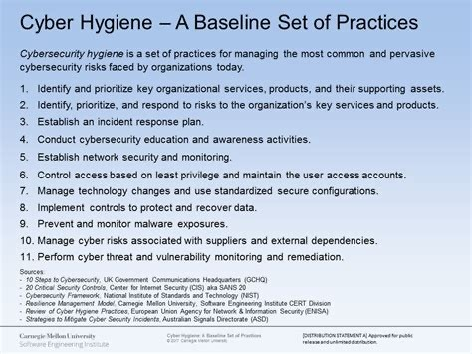

Slide 40
ALCUNI CONSIGLI DI IGIENE INFORMATICA PER IL TELELAVORO
UTILIZZARE COMPUTER AZIENDALI (PIUTTOSTO CHE PERSONALI)
CONNETTERSI A INTERNET TRAMITE RETI SICURE; EVITARE LE RETI APERTE/LIBERE.
EVITARE LO SCAMBIO DI INFORMAZIONI AZIENDALI SENSIBILI (AD ESEMPIO VIA E-MAIL) ATTRAVERSO CONNESSIONI NON SICURE.
BLOCCARE LO SCHERMO SE SI LAVORA IN UNO SPAZIO CONDIVISO
NON CONDIVIDERE L'URL DELLA RIUNIONE VIRTUALE SUI SOCIAL MEDIA O SU ALTRI CANALI PUBBLICI
NON USARE IL WI-FI PUBBLICO
PROTEGGETE SEMPRE IL VOSTRO LAVORO CON UNO SCHERMO PER LA PRIVACY

Slide 41

GRAZIE PER L'ATTENZIONE
PROFESSOR NINETA POLEMI
DPOLEMI@GMAIL.COM SKYPE: NINETA.POLEMI LINKEDIN: DR NINETA POLEMI

Slide 42

7_2_24, 9:15-9:45, 9:45-11:00
GESTIONE DELLA SICUREZZA
METODOLOGIA DI GESTIONE DEL RISCHIO DI CYBERSECURITY
PROFESSOR NINETA POLEMI
UNIVERSITÀ DEL PIRAEUS, LABORATORIO DI RICERCA SULLA CYBERSECURITY, CTO E COFONDATORE DI TRUSTILIO BV
DPOLEMI@GMAIL.COM
, HTTPS://WWW.LINKEDIN.COM/IN/NINETAPOLEMI/

Slide 43
ARGOMENTI
CONCETTI DI VALUTAZIONE DEL RISCHIO
VALUTAZIONE DEL RISCHIO PASSO DOPO PASSO
ISMS
VOLONTÀ TECNICHE

Slide 44
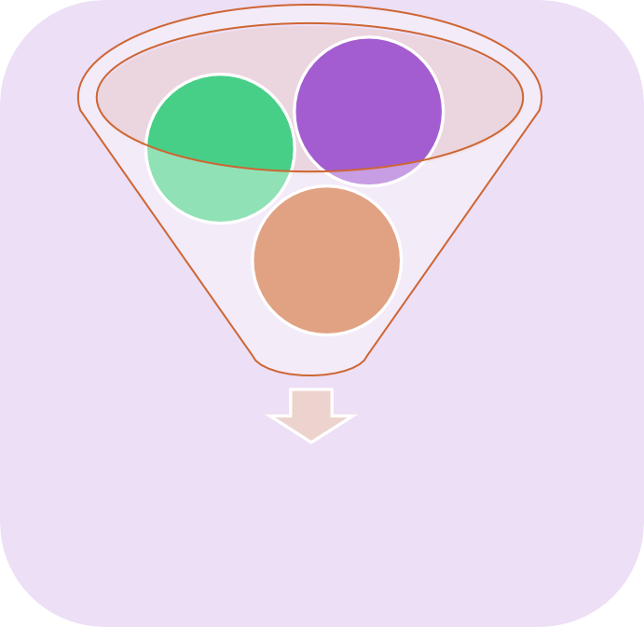

Livello di rischio
Livello di impatto
Livello di minaccia
Livello di vulnerabilità
Livello di rischio
Analisi del rischio
Contromisure
Gestione del rischio
Obiettivo dell'analisi del rischio: Valutare i rischi, ossia valutare i livelli di rischio, R(j,i), di tutti gli asset Αj per tutte le possibili minacce Ti.
Obiettivo della gestione del rischio: Categorizzare i rischi (riduzione/ritenzione/evitamento/trasferimento del rischio); trattare i rischi, ossia gestire (modificare, aumentare, sviluppare, implementare, rivalutare) le contromisure per raggiungere gli obiettivi prefissati.
"livello di rischio accettabile".

Slide 45
Gestione della sicurezza (SM)
Gestione del rischio (RM)
Analisi del rischio (RA)
Rapporti sulla sicurezza
Definizione del contesto
Identificazione del rischio
Stima del rischio
Trattamento del rischio
Monitoraggio/regolazione
Gestione della sicurezza SLA
Considerazioni generali
Identificazione delle attività
Selezione della metodologia di valutazione del rischio
Categorizzare i rischi
Identificazione delle minacce
Criteri di base
Valutazione del livello di minaccia
Selezionare le contromisure
Audit interno/esterno
Identificazione delle contromisure esistenti
Ambito e confini
Valutazione del livello di impatto
Attuare le contromisure
Identificazione delle vulnerabilità
Formazione
Organizzazione per la RM
Identificazione degli impatti
Stima del livello di rischio
Valutare le contromisure
Raccomandazioni

Slide 46
PANORAMA DELLE MINACCE INFORMATICHE MARITTIME
41 Marittimo e sicurezza informatica: il lavoro dell'ENISA

Slide 47
Ransomware | Scoperta | Persone, sistemi IT, dispositivi finali IT, componenti di rete e comunicazione, ecc.
 | Movimento laterale | Persone, sistemi IT, dati, ecc.
 | Collezione | Ormeggio delle navi/ Servizi di sicurezza e protezione, persone, servizi di supporto Servizi di stoccaggio temporaneo e permanenza Servizi di distribuzione e trasferimento, ecc.
 | Comando e controllo | Sistemi IT, dati, servizi di attracco/carico e scarico delle navi, servizi di distribuzione e trasferimento, telefonia mobile/infrastrutture, sistemi e reti OT, ecc.
 | Esfiltrazione | Dispositivi finali IT, sistemi IT, componenti di rete e comunicazione, sistemi e reti OT, ecc.
 | Impatto | Sistemi IT, dispositivi finali IT, reti e informazioni e dati, ecc. | Comunicazione | Componente
Malware | Violazione della sicurezza | Dispositivi finali IT, sistemi IT, informazioni e dati, ecc.
Ingegneria sociale | Ricognizione | Persone, sistemi IT, servizi delle autorità, servizi di sicurezza, sistema di sicurezza ecc.
 | Sviluppo delle risorse | Persone, sistemi informatici, servizi delle autorità, sistemi di sicurezza, informazioni e dati, ecc.
 | Accesso iniziale | Persone, sistemi IT/OT, ecc.
 | Esecuzione | Persone, sistemi IT, ecc.
 | Risorse | Sistemi IT, infrastrutture mobili/fisse, ecc.
Minacce | Sviluppo
contro | Difesa Evasione | Sistemi IT, dispositivi finali IT, componenti di rete e comunicazione, ecc.
disponibilità | Impatto | Sistemi IT, Infrastruttura mobile/fissa, Servizi di ormeggio per navi, Vess
(DDoS) |  | carico/scarico/servizio di distribuzione e trasferimento
42

Slide 48












































Interdipendenza delle attività
Valutazione dell'impatto totale
Pha
Fase 1: Cartografia
Criticità dei servizi elettronici
Identificazione delle risorse
Fase 2: Valutazione dell'impatto
Valutazione dell'impatto personale
Valutazione d'impatto del gruppo
Fase 3: Analisi delle minacce
Identificazione delle minacce
Valutazione della minaccia
Fase 4: Analisi della vulnerabilità
Valutazione teorica della vulnerabilità
Valutazione pratica della vulnerabilità
Stima del livello di rischio
Selezione di
Valutazione finale della vulnerabilità
Identificazione delle vulnerabilità
Fase 5: Analisi del rischio
Calcolo del valore di rischio
Raccomandare contromisure
Fase 6: Contromisure
Contromisure
Fase 7: Segnalazione di sicurezza

Slide 49














Interdipendenza delle attività
Fase 1: Cartografia
Criticità dei servizi elettronici
Identificazione delle risorse
Rappresentante legale
Rappresentante legale
Gestione
1. Identificazione dei servizi elettronici critici
2. Identificazione dei partecipanti
3. Identificazione degli utenti
Amministratori
Utenti locali
5. Identificazione/dipendenze H/W e S/W
4. Identificazione delle risorse di dati

Slide 50




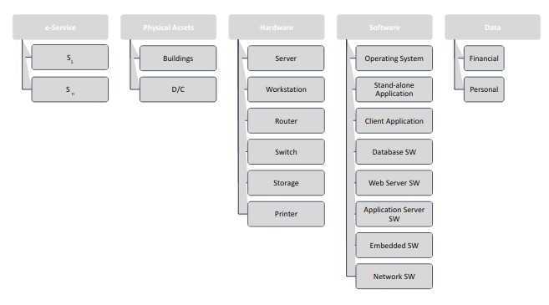
Interdipendenza delle attività
Fase 1: Cartografia
Criticità dei servizi elettronici
Identificazione delle risorse

Slide 51





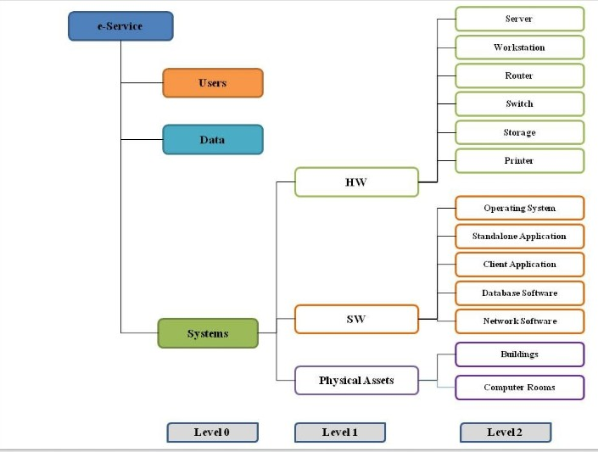
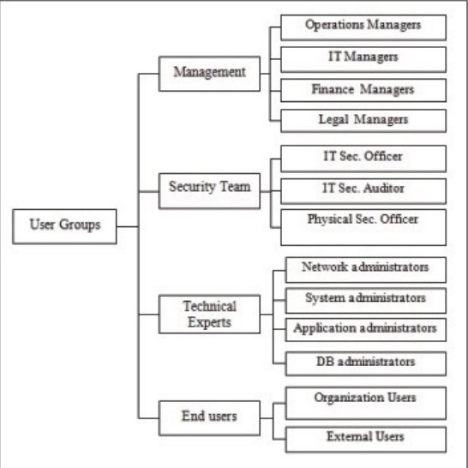
Interdipendenza delle attività
Fase 1: Cartografia
Criticità dei servizi elettronici
Identificazione delle risorse
Modello patrimoniale
Modello utente

Slide 52





Valutazione dell'impatto totale
Fase 2: Valutazione dell'impatto
Valutazione dell'impatto personale
Valutazione dell'impatto del gruppo
Livello di impatto | Valore | Descrizione | Perdita finanziaria
Molto alto (VH) | 5 | Catastrofico Impatto | > 10.000.000 €
Alto (H) | 4 | Impatto significativo | < =10.000.000 €
Medio (M) | 3 | Impatto moderato | <=1.000.000 €
Basso (L) | 2 | Basso impatto | <= 100.000 €
Molto basso (VL) | 1 | Impatto minore | <= 10.000 €

Slide 53






Fase 3: Analisi delle minacce
Identificazione delle minacce
Valutazione della minaccia
Livello di minaccia | Descrizione
Molto alto (VH) | Una volta al mese
Alto (H) | Una volta ogni quattro mesi
Medio (M) | Una volta all'anno
Basso (L) | Una volta ogni tre anni
Molto basso (VL) | Non più di una volta ogni 10 anni

Slide 54





Fase 3: Analisi delle minacce
Identificazione delle minacce
Valutazione della minaccia
Scala delle minacce |  |  | Descrizione del livello di minaccia
Classe di minaccia | Valore Intervallo (%) | Valore di default (%) | Storia degli incidenti | Intuizione e conoscenza | Informazioni sociali
Molto alto (5) | (80- 100] | 100 | Questa minaccia si è concretizzata più di una volta nell'ultimo anno (periodo di 12 mesi). | Si prevede che questa minaccia si verifichi all'interno delle attività del partner commerciale con una probabilità molto alta (più dell'80% di probabilità). | Si prevede che questa minaccia si verifichi all'interno delle attività del partner commerciale con una probabilità molto alta (più dell'80% di probabilità).
Alto (4) | (60-80] | 80 | Questa minaccia si è concretizzata una volta negli ultimi 1 anno (12 mese). | Si prevede che questa minaccia si verifichi all'interno delle attività del partner commerciale con un'alta probabilità. (61-80% di probabilità) | Si prevede che questa minaccia si verifichi all'interno delle attività del partner commerciale con un'elevata probabilità
 |  |  |  |  | (61-80% di probabilità)
Medio (3) | (40-60] | 60 | Più di un incidente di questa minaccia è stato realizzato in negli ultimi 2 anni. | Si prevede che questa minaccia si verifichi all'interno delle attività del partner commerciale con una probabilità media. (41-60% di probabilità) | Si prevede che questa minaccia si verifichi all'interno delle attività del partner commerciale con un livello di rischio medio. probabilità
 |  |  |  |  | (41-60% di probabilità)
Basso (2) | (20-40] | 40 | Negli ultimi due anni si è verificato al massimo un episodio di questa minaccia. anni. | Si prevede che questa minaccia si verifichi all'interno delle attività del partner commerciale con un basso livello di probabilità | Si prevede che questa minaccia si verifichi all'interno delle attività del partner commerciale con una bassa probabilità.

Slide 55










Valutazione pratica della vulnerabilità
Fase 4: Analisi della vulnerabilità
Identificazione delle vulnerabilità
Valutazione teorica della vulnerabilità
Valutazione finale della vulnerabilità
Livello di impatto | Descrizione
Alto (H) | La probabilità del caso peggiore scenario è > 66%
Medio (M) | La probabilità dello scenario peggiore è compresa tra il 33% e il 66%.
Basso (L) | La probabilità del caso peggiore scenario è < 33%

Slide 56






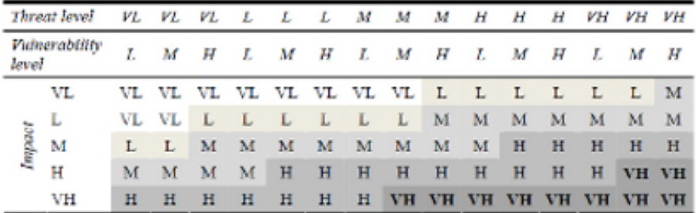
Fase 5: Analisi del rischio
Calcolo del valore di rischio
Stima del livello di rischio
Livello di impatto | Valore | Descrizione
Molto alto (VH) | 5 | Se R ≥ 5.000.000
Alto (H) | 4 | 150.000 ≤ R < 5.000.000
Medio (M) | 3 | 10.000 ≤ R < 150.000
Basso (L) | 2 | 1.000 ≤ R < 10.000
Molto basso (VL) | 1 | R < 1.000

Slide 57
SO
Avversario con pp specifiche
Rischio= Minaccia x Vulnerabilità x Impatto x Profilo psicologico dell'avversario
A seconda della sua pp utilizza
Esistono quindi 5 componenti essenziali di un modello di minaccia:
Tecnica di attacco
Profilo dell'avversario (hacker)
Minaccia
La tecnica di attacco (per sfruttare la minaccia) dipenderà dal punteggio del profilo psicologico (pp) (chi ha un punteggio pp più alto sarà in grado di
selezionare un attacco sofisticato e
Vulnerabilità (debolezza) I
Impatto (Conseguenze) (un valore di pp più alto implica un impatto più elevato)
Da sfruttare:
Vulnerabilità
Il che ha conseguenze che dipendono dal tipo di
(Kioskli, K., Polemi N., 2020)
Impatto
Sul:
Digita
l asset(s)
o il
l'intero sistema IT

Slide 58






Raccomandare contromisure
Fase 6: Contromisure
Selezione delle contromisure
Una metodologia RM raccomanda un gran numero di contromisure appropriate per ogni asset che è stato valutato con rischio molto alto (VH) nella precedente Fase 5 o per quegli asset che i membri del Security Team e la Governance decidono di proteggere. Le contromisure proposte sono suddivise in gruppi in base al tipo di minacce e agli asset che sono in grado di proteggere.

Slide 59

Fase 7: Segnalazione di sicurezza
In questa fase finale verranno generati i seguenti rapporti di sicurezza utilizzando i risultati di tutte le fasi precedenti:
Rapporto sul modello di asset
Relazione sulla valutazione d'impatto
Rapporto di valutazione delle minacce
Rapporto di valutazione della vulnerabilità.
Relazione sulla valutazione dei rischi - Relazione sul trattamento dei rischi
Politica di sicurezza

Slide 60
ISMS: un approccio sistematico per stabilire, implementare,
ma
operare, monitorare, rivedere, mantenere e migliorare la sicurezza delle informazioni di un'organizzazione per raggiungere gli obiettivi aziendali. Si basa su una valutazione del rischio e sui livelli di accettazione del rischio dell'organizzazione, progettati per trattare e gestire efficacemente i rischi. Analizzare i requisiti per la protezione delle risorse informative e applicare i controlli appropriati (ISO2700X).

Slide 61

SE
ISO 27002 PER L'IMPLEMENTAZIONE E LA GESTIONE DEI CONTROLLI
NIST2020 CONTROLLI DI SICUREZZA E PRIVACY PER I SISTEMI ICT
SANS TOP 20 (20 CONTROLLI PIÙ IMPORTANTI)
UCI
ELENCO DI CONTROLLO CIS

Slide 62
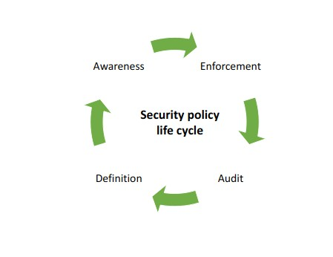
Regole, direttive e pratiche che regolano le modalità di gestione, protezione e distribuzione degli asset all'interno di un'organizzazione e dei suoi sistemi ICT. [ISO/IEC PDTR 13335-1 (11/2001)].
ità

Slide 63
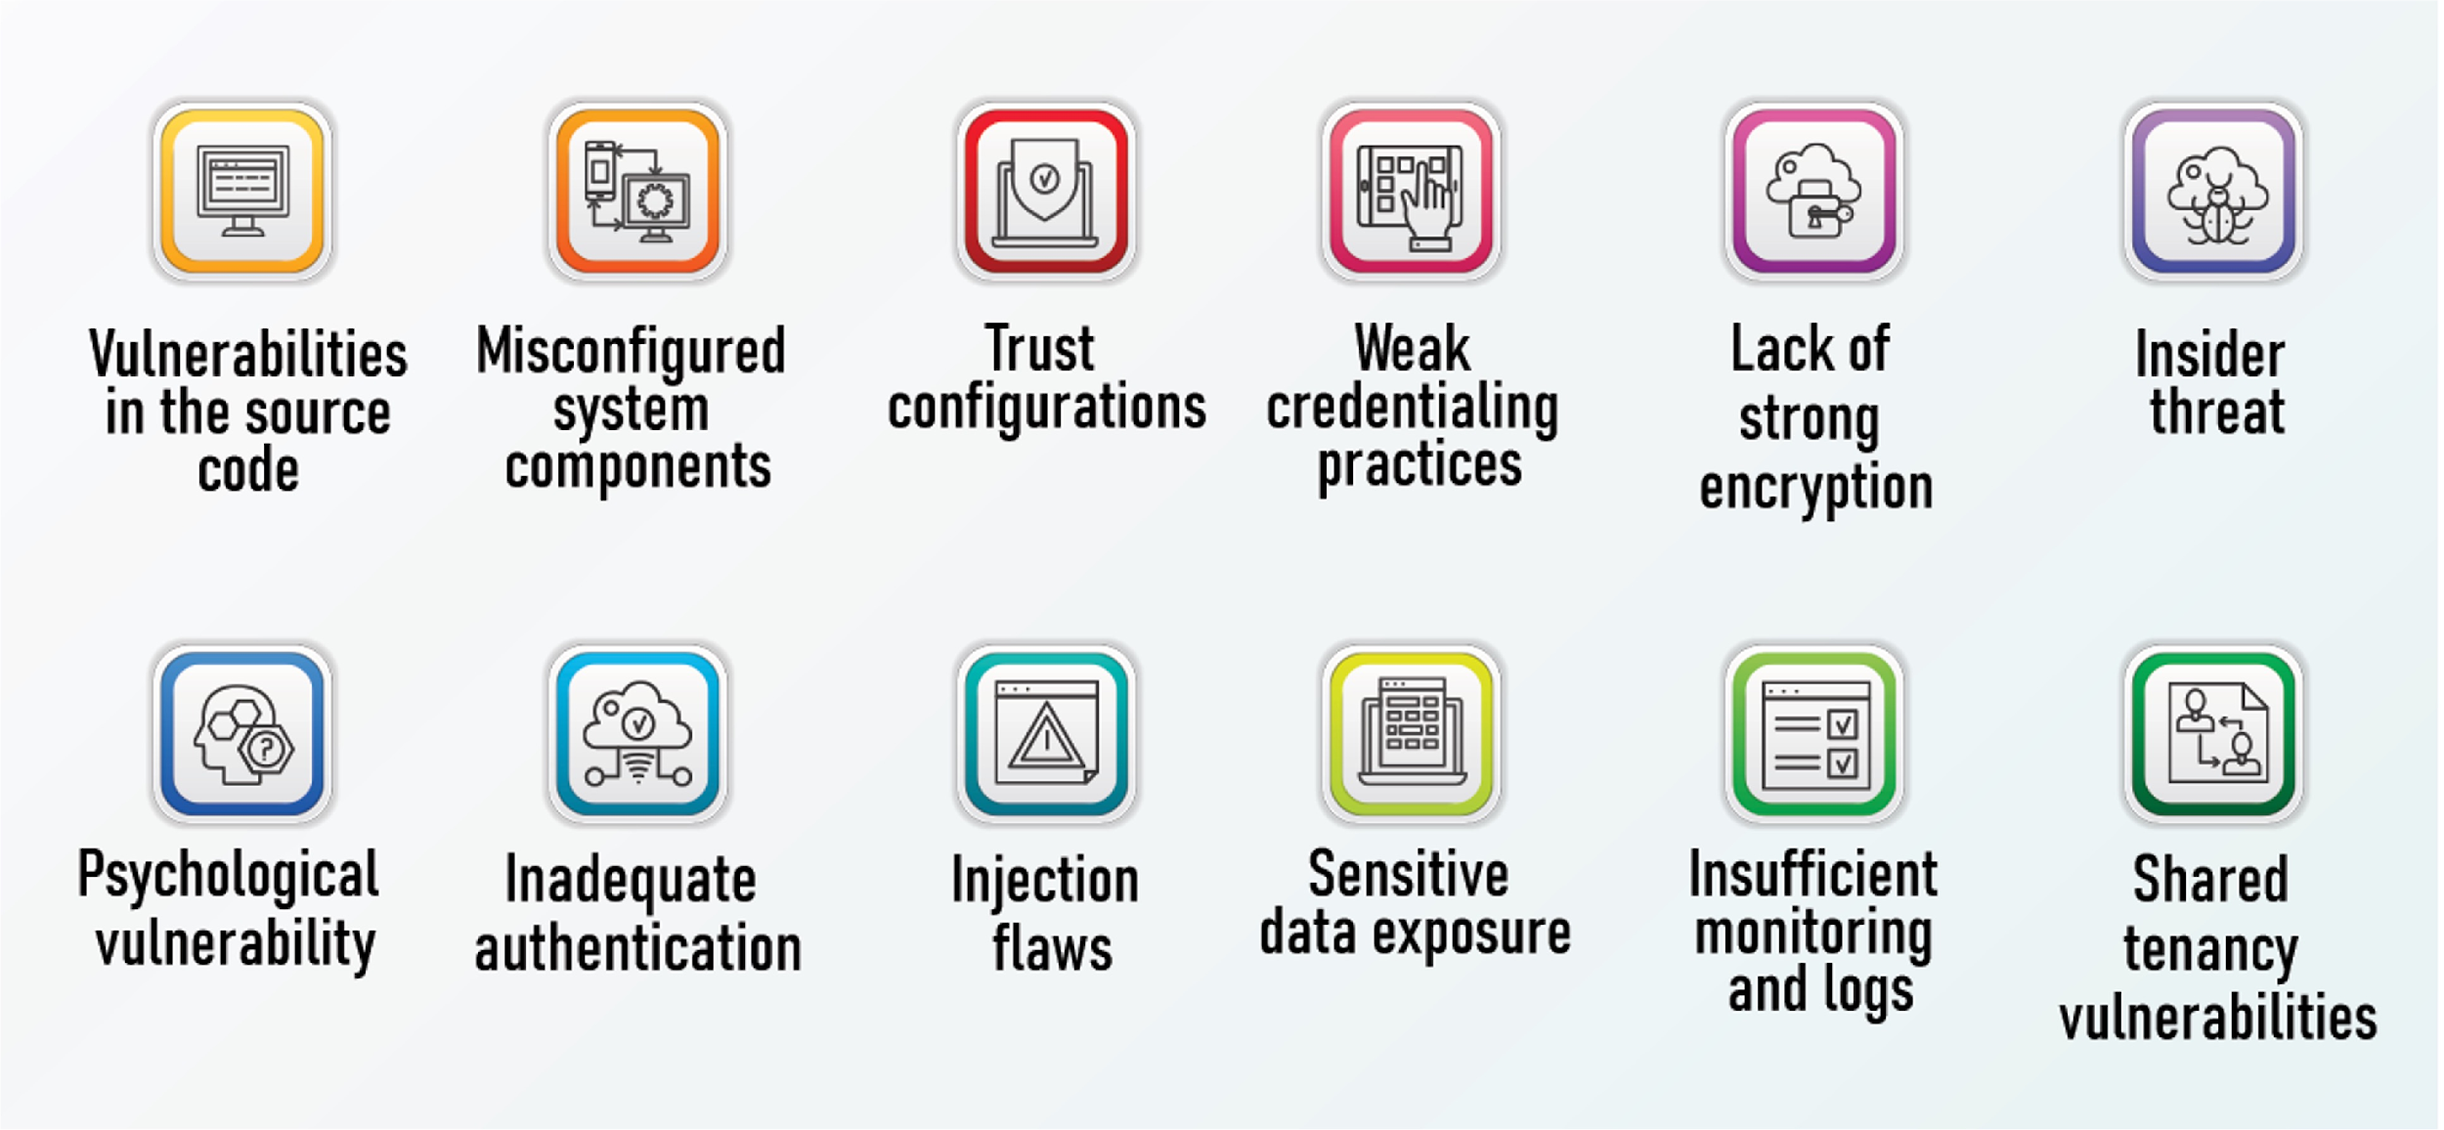
VULNERABILITÀ COMUNI

Slide 64

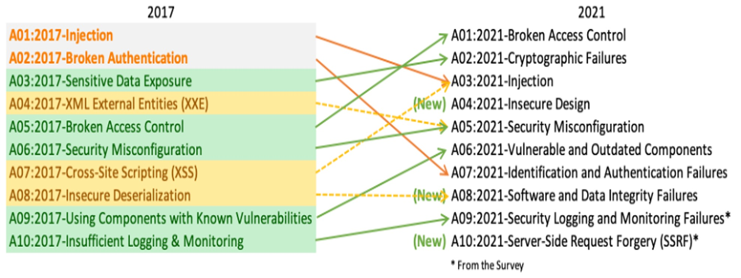
I 10 PRINCIPALI RISCHI E VULNERABILITÀ PER LA SICUREZZA DI OWASP
CONTROLLO DEGLI ACCESSI INTERROTTO
1.
2. FALLIMENTI CRITTOGRAFICI
3.
4.
5.
6.
7. ERRORI DI IDENTIFICAZIONE E AUTENTICAZIONE
8.
9.
INIEZIONE
DESIGN INSICURO
ERRATA CONFIGURAZIONE DELLA SICUREZZA
COMPONENTI VULNERABILI E OBSOLETI
ERRORI DI INTEGRITÀ DEL SOFTWARE E DEI DATI
REGISTRAZIONE E MONITORAGGIO DELLA SICUREZZA
FALLIMENTI
10.
FALSIFICAZIONE DELLA RICHIESTA LATO SERVER
Ultimo aggiornamento settembre 2021:Dettagli
2022 CWE Top 25 delle debolezze software più pericolose
OWASP top 10 PDF dettagliato

Slide 65


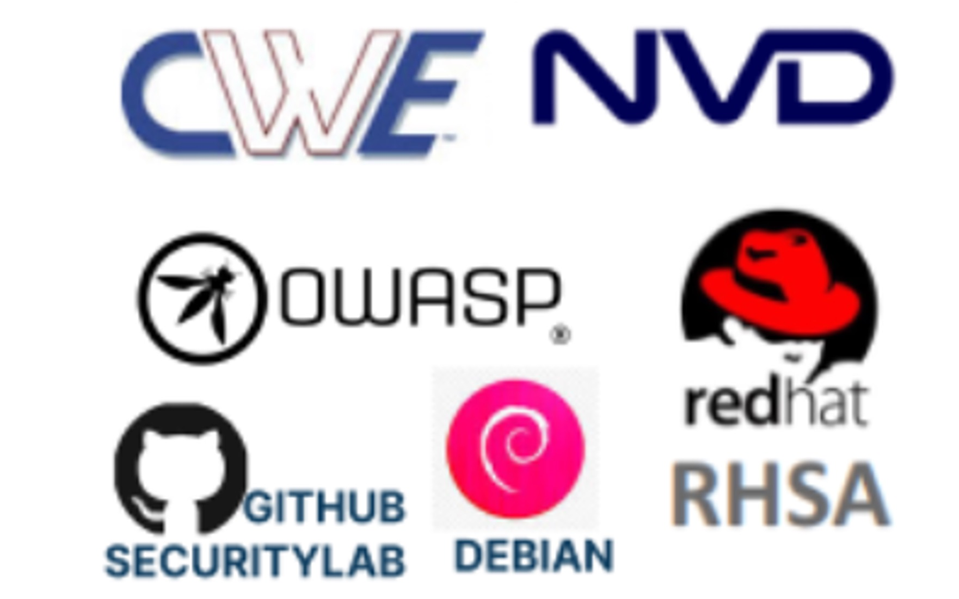
DATABASE ED ELENCHI DI VULNERABILITÀ
CWE : ENUMERAZIONE DELLE DEBOLEZZE COMUNI
UN ELENCO SVILUPPATO DALLA COMUNITÀ DI TIPI DI DEBOLEZZA DEL SOFTWARE E DELL'HARDWARE
CVE ENUMERAZIONE COMUNE DELLE VULNERABILITÀ NVD DATABASE NAZIONALE DELLE VULNERABILITÀ
OSWAP: LA TOP 10 DI OWASP È UN DOCUMENTO DI SENSIBILIZZAZIONE STANDARD PER GLI SVILUPPATORI E LA SICUREZZA DELLE APPLICAZIONI WEB. RAPPRESENTA UN AMPIO CONSENSO SUI RISCHI DI SICUREZZA PIÙ CRITICI PER LE APPLICAZIONI WEB.
SECLISTS.ORG ARCHIVIO MAILING LIST SICUREZZA GITHUB LABORATORIO SICUREZZA
DEBIAN
REDHAT RHSA

Slide 66
GRAZIE PER L'ATTENZIONE
PROFESSOR NINETA POLEMI
DPOLEMI@GMAIL.COM SKYPE: NINETA.POLEMI LINKEDIN: DR NINETA POLEMI

